Slide 1
Obnovljivi izvori energije – stanje i perspektive u Srbiji i regionu
Mr Željko Marković, Senior Manager, Deloitte d.o.o. Beograd
25.08.2017.

Slide 2
Perspektiva OIE

Slide 3
Paris Agreement – limitiranje porasta globalne temperature ispod dva stepena Celizijusova (2°C) do 2100. godine
Oko 2/3 emisije gasova sa efektom „staklene bašte“ nastaje iz proizvodnje energije i njene upotrebe, što energetski sektor stavlja na centralno mesto u borbi protiv klimatskih promena
CILJ:
Ograničiti porast srednje globalne temperature na 2°C do 2100. godine sa verovatnoćom od 66% kako bi se ispunio cilj „well below 2°C“ Pariskog sporazuma.
Kako energetski sektor može da postane dekarbonizovan, pouzdan i siguran po razumnim troškovima?
Koje i kakve su to investicije koje mogu da obezbede tranziciju energetskog sektora u pogledu smanjenja emisije ugljen-dioksida i drugih štetnih gasova?
Koje su ostale prednosti – ciljevi energetske politike koji se pritom mogu ostvariti?
Kakav je uticaj trenda smanjenja troškova i trenda povećanja efikasnosti obnovljivih izvora energije u pogledu podrške smanjenju emisije štetnih gasova i kojom politikom se ti trendovi mogu ubrzati?
Kakva je uloga uvođenja taksi za emisiju štetnih gasova i ukidanja subvencija vezanih za fosilna goriva kako bi se obezbedila efikasna dekarbonizacija energetskih sistema?
Kako bi uticala striktnija regulatorna politika, više cene taksi za emisiju štetnih gasova i oblik organizovanja tržišta energenata na tranziciju energetskog sektora?
Kakva je uloga istraživanja, razvoja i demonstracije novih tehnologija, kao i da li upotreba tehnologija koje nisu dostigle svoju punu tehnološku zrelost doprinosi efikasnoj i efektivnoj tranziciji energetskog sektora?
Pitanja:

Slide 4
Paris Agreement – limitiranje porasta globalne temperature ispod dva stepena Celizijusova (2°C) do 2100. godine
Zaključci International Energy Agency
Ključna poruka:
Nivo investicija u proizvodnju energije mora da ostane konstantan ali da se ulaganja preorijentišu sa fosilnih goriva na obnovljive izvore energije. Investicije u energetsku efikasnost i „low carbon“ tehnologije u potrošnji energije moraju da porastu do nivoa od 3.000 milijardi US$ do 2040. godine.
Ispunjenje cilja zahteva da se tranzicija energetskog sektora izvrši veoma brzo i velikom obimu. CO₂ emisija iz sektora energetike mora da počne da opada pre 2020. godine i da opadne za 70% u odnosu na sadašnji nivo do 2050. godine.
Učešće fosilnih goriva u primarnoj potrošnji energije mora da se prepolovi do 2050. godine dok učešće obnovljivih izvora energije, nuklearnih izvora energije i izvora energije iz fosilnih goriva sa mogućnošću hvatanja i odlaganja ugljenika (tzv. CCS – Carbon capture and storage) se mora povećati tri puta!
Da bi se dostigao cilj, potreban je obiman set političkih mera, porast CO₂ taksi na 190 US$ po toni CO₂.
Povećanje upotrebe obnovljivih izvora energije i povećanje energetske efikasnosti je od presudne važnosti. Energija vetra i sunca do 2030. godine mora da bude globalno najveći izvor energije.
Potrebna je velika transformacija u načinu kako proizvodimo i koristimo energiju. Oko 95% proizvedene energije mora da bude proizvedeno „low carbon“ tehnologijama, 70% novih automobila mora da bude na električnu energiju, a emisija CO₂ mora da bude za 80% manja nego danas.
Biće potrebna značajna promena i reorijentacija u investicijama u energetski sektor – 3.500 milijardi US$ moraju biti investicije u energetskom sektoru, svake godine do 2050. Trenutna godišnja vrednost investicija u energetski sektor je oko 1.500 milijardi US$. Investicije u proizvodnju energije iz obnovljivih izvora moraju da sa sadašnjeg godišnjeg nivoa porastu za 150% svake godine, do 2050.

Slide 5
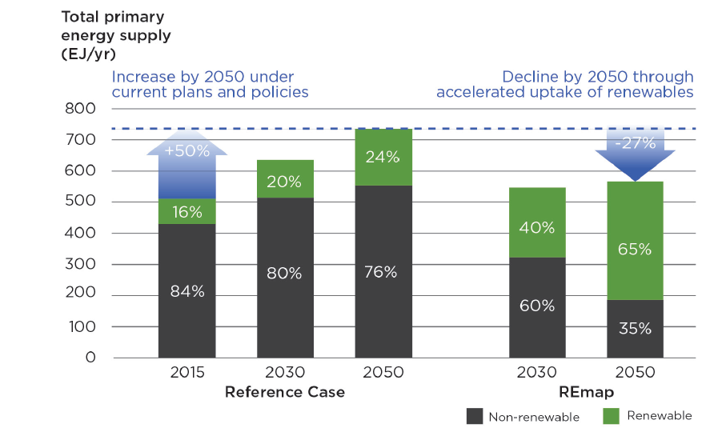
Paris Agreement – limitiranje porasta globalne temperature ispod dva stepena Celizijusova (2°C) do 2100. godine
Zaključci International Renewable Energy Agency
Ključna poruka:
Energija iz obnovljivih izvora trebalo bi da bude najveći izvor u 2050. godini, pri čemu bi ta energija bila 65% svetskog energetskog miksa. To zahteva povećanje učešća OIE za 1,2% godišnje, svake godine do 2050.
Ubrzano povećanje u primeni OIE i povećanje energetske efikasnosti su ključni elementi tranzicije energetskog sektora. Do 2050. godine uz pomoć ova dva elementa može se za 90% zadovoljiti potrebno smanjenje u emisiji CO₂.
Učešće obnovljivih izvora energije u primarnoj proizvodnji energije mora da sa sadašnjih 15% poraste na 65% u 2050. godini.
Izvor: IRENA, 2017
Energetski miks u 2050. godini mora da bude značajno različit od današnjeg. Upotreba fosilnih goriva u 2050. godini mora da bude na trećini današnjeg nivoa. Upotreba uglja mora da značajno opadne, dok bi upotreba nafte i naftnih derivata bila na 45% današnjeg nivoa.
Energetska tranzicija takođe zahteva dodatne investicije u „low carbon“ tehnologije. Očekivano smanjenje troškova izgradnje OIE i povećanje efikasnosti biće glavni razlog za povećanje investicija.

Slide 6
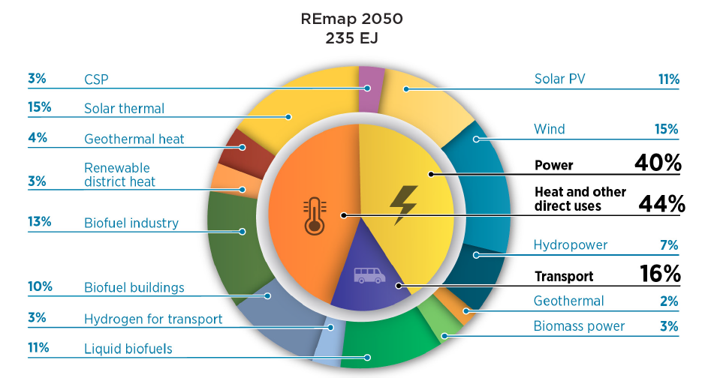
Paris Agreement – limitiranje porasta globalne temperature ispod dva stepena Celizijusova (2°C) do 2100. godine
Zaključci International Renewable Energy Agency
Ključna poruka:
Po REmap scenariju, potrošnja energije iz obnovljivih izvora je 4 puta veća u 2050. godini u odnosu na danas. Potrošnja električne energije koristi 40% od ukupnog kapaciteta proizvodnje iz OIE, dok će se iz OIE na toplotu i ostale direktne upotrebe toplotne energije koristiti 44% od ukupnog kapaciteta proizvodnje energije iz OIE.
Izvor: IRENA, 2017

Slide 7
Stanje i perspektive u Srbiji i regionu

Slide 8
Slovenija – status i perspektive
Učešće obnovljivih izvora manje od ciljanih 25% za 2020. godinu
Slovenija poseduje značajan neiskorišćen hidro potencijal (Sava, Drava i Soča). Potencijal za solarne elektrane je 0,06 GW a za vetroelektrane 0,5 GW.
Učešće OIE izraženo u procentima od | 2009 | 2014 | 2020 (NREAP)
Ukupne potrošnje energije | 16,2 | 21,9 | 25
Ukupne potrošnje električne energije | 28,5 | 33,9 | 39,3
Investicioni bum u pogledu solarnih elektrana, koji je trajao do 2013. godine doveo je do velike ekspanzije u ovom sektoru, premašivši NREAP u pogledu solarne energije.
HE se suočavaju sa velikim problemima pri dobijanju ekoloških dozvola (Natura 2000).
Izvor: EUROSTAT, Energy Community, Deloitte i NREAP
Investicioni okvir:
Podsticajne šeme u obliku FIT (Feed in tarifa) su uvedene 2009. godine, sa periodom podsticaja od 15 godina. To je dovelo do značajne izgradnje solarnih elektrana u periodu do 2012. godine, što je iscrpelo fond za OIE, pa je rezultovalo smanjenjem FIT sa 400 €/MWh na ispod 150 €/MWh 2013. godine. Za elektrane koje su manje od 1 MW, proizvođač može jednom godišnje da bira između FIT ili FIP (Feed in premija) koja se dodaje na tržišnu cenu po kojoj je energiju prodao na tržištu. Elektrane između 1 MW i 125 MW (200 MW za CHP) mogu da koriste samo FIP.
Od 2016. godine uvedena je i merna šema koju mogu da koriste korisnici sa elektranama do 11 kW, pri čemu se kontroliše broj ugrađenih jedinica.
Vrsta OIE |  | Solar PV | Vetar | Hidro ≤10 MW | Hidro >10 MW | RHE | Biomasa | Biogas | Otpad | Geo-termalna | Ukupno
2005 | MW | 0,0 | 0,0 | 145,0 | 836,0 | 0,0 | 15,0 | 3,0 | - | 0,0 | 999,0
2015 | MW | 240,0 | 4,0 | 157,0 | 959,0 | 180,0 | 31,0 | 32,0 | - | 0,0 | 1.603,0
 | GWh | 276,6 | 5,0 | 389,0 | 4.001,0 | - | 129,2 | 134,2 | - | 0.0 | 4.923,0
2020 (NREAP) | MW | 139,0 | 106,0 | 177,0 | 1.176,0 | 0,0 | 34,0 | 61,0 | - | 0,0 | 1.695,0
Izvor: EUROSTAT, Energy Community, Deloitte i NREAP

Slide 9
Hrvatska – status i perspektive
Učešće obnovljivih izvora veće od ciljanih 20% za 2020. godinu
Hrvatska poseduje solidan potencijal za solarne elektrane (3,2 GW) i vetroelektrane (1,8 – 11,6 GW). Postoji i značajan potencijal za biomasu.
Učešće OIE izraženo u procentima od | 2009 | 2014 | 2020 (NREAP)
Ukupne potrošnje energije | 12,8 | 27,9 | 20
Ukupne potrošnje električne energije | 33,3 | 45,3 | 39
Razvoj projekata solarnih elektrana (FIT) je obustavljen pri dostignutih 52 MW, tako da se od velikog broja planiranih projekata odustalo. Solarne elektrane za sopstvenu potrošnju u industriji se i dalje razvijaju jer je podsticaj 40% od investicije, pa je period otplate manji od 8 godina.
Izvor: EUROSTAT, Energy Community, Deloitte i NREAP
Investicioni okvir:
Zakon o OIE koji je donet 2016. godine, uneo je značajne izmene u postojeće šeme podsticaja. FIT je ostala kao podsticaj za elektrane do 30 kW i alocirana je kroz sistem aukcija i predefinisanom kvotom za svaku od tehnologija. Za elektrane veće od 30 kW, uvodi se FIP, koja je takođe alocirana kroz sistem aukcija i predefinisanom kvotom za svaku od tehnologija. Takođe, uvedena je merna šema za male proizvođače i korisnike električne energije (tzv. „prosumers“) za kapacitete do 500 kW, sa kalkulacijom potrošnje/proizvodnje na mesečnom nivou. U prošlosti FIT podsticaji se nisu dodeljivali transparnetno, čime je opalo poverenje u institucije a zabeleženo je i više sudskih procesa. Merna šema je uglavnom ekonomski neisplativa, pa nema većeg interesovanja za ulaganje u navedene kapacitete.
Vrsta OIE |  | Solar PV | Vetar | Hidro ≤10 MW | Hidro >10 MW | RHE | Biomasa | Biogas | Otpad | Geo-termalna | Ukupno
2005 | MW | 6,0 | 0,0 | 26,7 | 2.056,0 | - | 2,0 | 0,0 | 0,0 | 0,0 | 2.090,7
2015 | MW | 44,0 | 422,7 | 32,0 | 2.163,0 | 293,0 | 24,6 | 26,4 | 0,0 | 0,0 | 2.712,7
 | GWh | 46,7 | 835,4 | 96,3 | 6.925,7 | 0,0 | 153,8 | 188,1 | 0,0 | 0,0 | 8.253,1
2020 (NREAP) | MW | 52,0 | 400,0 | 100,0 | 2.356,0 | - | 85,0 | 40,0 | 0,0 | 0,0 | 3.043,0
Izvor: EUROSTAT, Energy Community, Deloitte i NREAP

Slide 10
Bosna i Hercegovina – status i perspektive
Učešće obnovljivih izvora veće od ciljanih 40% za 2020. godinu
Osim hidropotencijala BiH ima potencijala za solarne elektrane (1 GW) i vetroelektrane (2,5 – 5,9 GW). Postoji i značajan potencijal za biomasu.
Učešće OIE izraženo u procentima od | 2009 | 2014 | 2020 (NREAP)
Ukupne potrošnje energije | 34 | 42,3 | 40
Ukupne potrošnje električne energije | 50,3 | 47 | 56,9
Oko 35 MW malih projekata solarnih elektrana su u konstrukciji.
BiH/FBiH 50 MW vetropark blizu Mostara u izgradnji.
BiH/RS dva vetroparka po 50 MW u planu.
Registrovano oko 600 MW u projektima koji su planirani ali bez značajnijeg progresa do sada.
Izvor: EUROSTAT, Energy Community, Deloitte i NREAP
Investicioni okvir:
Procedure za pribavljanje svih potrebnih dozvola nisu unifikovane unutar BiH, što dovodi do dužeg trajanja procesa njihovog pribavljanja, u zavisnosti od entiteta. Veći projekti se suočavaju sa više prepreka jer su svi nivoi vlasti (opštinski, federalni i nacionalni, kao i kantonalni u FBiH).
Podsticajni sistem uključuje Feed-in tarife (FIT) u FBiH kao i kombinaciju FIT i Feed-in premija (FIP) u RS. Sistem kvota se razlikuje u zavisnosti od entiteta (npr. PV u FBiH je 12 MW dok je 5 MW u RS), kao i trajanje podsticaja (12 godina u FBiH i 15 godina u RS).
Vrsta OIE |  | Solar PV | Vetar | Hidro ≤10 MW | Hidro >10 MW | RHE | Biomasa | Biogas | Otpad | Geo-termalna | Ukupno
2009 | MW | 0,0 | 0,0 | 28,2 | 1.978,0 | 440,0 | 0,0 | 0,3 | 0,0 | 0,0 | 2.006,3
2015 | MW | 8,2 | 0,3 | 95,5 | 2.054,5 | 420,0 | 0,0 | 1,0 | 0,0 | 0,0 | 2.159,5
 | GWh | 8,9 | - | 257,9 | 5.548,5 | 0,0 | 0,0 | 0,0 | 0,0 | 0,0 | 5.815,3
2020 (NREAP) | MW | 16,2 | 330,0 | 251,4 | 2.448,8 | 492,0 | 19,2 | 16,5 | 0,0 | 0,0 | 3.081,9
Izvor: EUROSTAT, Energy Community, Deloitte i NREAP

Slide 11
Crna Gora – status i perspektive
Učešće obnovljivih izvora veće od ciljanih 33% za 2020. godinu
Crna Gora poseduje značajan potencijal za hidro elektrane (1,3 GW) i solidan potencijal za solarne (0,3 GW) i vetroelektrane (1,7 GW).
Učešće OIE izraženo u procentima od | 2009 | 2014 | 2020 (NREAP)
Ukupne potrošnje energije | 26,3 | 44,9 | 33
Ukupne potrošnje električne energije | 44,4 | 53,4 | 51,4
Crnogorska proizvodnja E.E. se uglavnom bazira na kapacitetima iz HE (Piva i Perućica – 658 MW). U toku 2015. godine instalirano je preko 18 MW u malim HE.
U razvoju su vetroelektrane Krnovo (72 MW) i Možura (46 MW) i ne očekuju se druge vetroelektrane do 2020. godine.
Izvor: EUROSTAT, Energy Community, Deloitte i NREAP
Investicioni okvir:
Važeći podsticaju podrazumevaju FIT, a podsticajni period je 12 godina. Pored toga postoji i merna šema za elektrane čiji je kapacitet do 50 kW, koja je uvedena početkom 2016. godine. Po navedenoj šemi, snabdevač je u obavezi da otkupi svu razliku između proizvedene i utrošene električne energije na mesečnoj bazi. Važi i obrnuto, „prosumer“ plaća samo energiju koju je preuzeo i za nju vezane troškove. Najveće prepreke za razvoj velikih projekata u vetru se uočavaju u regulisanju imovine (zemljišta). Budući da nema taksi za promene u planiranoj potrošnji, uz postojeće podsticaje, smatra se da u Crnoj Gori postoji stabilan okvir za investicije u OIE.
Vrsta OIE |  | Solar PV | Vetar | Hidro ≤10 MW | Hidro >10 MW | RHE | Biomasa | Biogas | Otpad | Geo-termalna | Ukupno
2009 | MW | 0,0 | 0,0 | 8,7 | 627,0 | 0,0 | 0,0 | 0,0 | 0,0 | 0,0 | 635,7
2015 | MW | 0,0 | 0,0 | 18,8 | 649,0 | 0,0 | 0,0 | 0,0 | 0,0 | 0,0 | 668,0
 | GWh | 0,0 | 0,0 | 50,2 | 1.732,0 | 0,0 | 0,0 | 0,0 | 0,0 | 0,0 | 1.782,7
2020 (NREAP) | MW | 10,0 | 151,2 | 97,5 | 728,5 | - | 22,4 | 6,9 | 0,0 | 0,0 | 1.016,5
Izvor: EUROSTAT, Energy Community, Deloitte i NREAP

Slide 12
Makedonija – status i perspektive
Učešće obnovljivih izvora manje od ciljanih 21% za 2020. godinu
Makedonija poseduje značajan potencijal za solarne elektrane (1,2 GW) i za hidro elektrane (0,68 GW) – reke Vardar i Crni Drim.
Učešće OIE izraženo u procentima od | 2009 | 2014 | 2020 (NREAP)
Ukupne potrošnje energije | 17,4 | 16,9 | 21
Ukupne potrošnje električne energije | 16,7 | 16,1 | 25,6
Male HE se najviše razvijaju, tako da je do 2015. više od 95 MW izgrađeno (58 MW sa FIT).
Male brzine vetra (<6 m/s) onemogućile su postavljanje vetroelektrana, dosada je izgrađena samo jedna 50 MW.
Kvota od 18 MW za solarne elektrane je iskorišćena i već je izgrađeno 17 MW.
Izvor: EUROSTAT, Energy Community, Deloitte i NREAP
Investicioni okvir:
Podsticajne šeme su u obliku FIT sa podsticajnim periodom od 15 godina za solarne elektrane i elektrane na biomasu i biogas, odnosno, 20 godina za MHE i vetroelektrane. Zabrinutost za rast cena električne energije usled povećanja OIE je limitirala kvote za solarne elektrane. Spore i kompleksne administrativne procedure za obezbeđivanje dozvola i nedovoljna transparentnost javnih tendera, kao i problemi koji se javljaju sa priključenjem OIE na mrežu, predstavljaju glavne prepreke za investitore.
Postojeći PPA model se smatra adekvatnim za veće projekte, ali jedini projekat koji je dosada realizovan je vetroelektrana u Bogdancima koje je u državnom vlasništvu (ELEM).
Vrsta OIE |  | Solar PV | Vetar | Hidro ≤10 MW | Hidro >10 MW | RHE | Biomasa | Biogas | Otpad | Geo-termalna | Ukupno
2009 | MW | 0,0 | 0,0 | 38,6 | 514,7 | 0,0 | 0,0 | 0,0 | 0,0 | 0,0 | 553,3
2015 | MW | 16,7 | 36,8 | 95,6 | 603,4 | 0,0 | 0,0 | 4,0 | 0,0 | 0,0 | 726,5
 | GWh | 11,4 | 69,8 | 174,5 | 1.101,2 | 0,0 | 0,0 | - | 0,0 | 0,0 | 1.356,9
2020 (NREAP) | MW | 25,4 | 50,0 | 141,0 | 569,0 | 0,0 | 8,0 | 6,0 | 0,0 | 0,0 | 798,4
Izvor: EUROSTAT, Energy Community, Deloitte i NREAP

Slide 13
Bugarska – status i perspektive
Učešće obnovljivih izvora veće od ciljanih 16% za 2020. godinu
Bugarska poseduje značajan potencijal za solarne elektrane (6 GW) i vetroelektrane (1,8 – 17,9 GW). Postoji i značajan potencijal za biomasu.
Učešće OIE izraženo u procentima od | 2009 | 2014 | 2020 (NREAP)
Ukupne potrošnje energije | 9,4 | 18 | 16
Ukupne potrošnje električne energije | 8,4 | 18,9 | 20,8
Rast u okviru solarnih elektrana postignut između 2011 i 2012 godine, zahvaljujući velikim podsticajima – instalisano 843 MW.
Takođe, zahvalljujući velikim podsticajima Bugarska je percipirana kao atraktivna za ulaganje, tako da je instalirano oko 700 MW u vetroelektranama.
Izvor: EUROSTAT, Energy Community, Deloitte i NREAP
Rast cena eletrične energije zbog takse za OIE od 14% je doveo do nezadovoljstva građana i pada vlade. Od 2012. investicije u OIE su praktično zamrle.
Investicioni okvir:
Posle peroda atraktivnih podsticaja, posebno za solarne i vetroelektrane, podsticajni okvir je posle 2011. godine značajno sužen. Podsticajni period je za solarne elektrane redukovan sa 25 na 20 godina, dok je za vetroelektrane taj period smanjen sa 15 na 12 godina. Takođe, smanjene su FIT, sa jednogodišnjom revizijom, a 2014. su uvedeni i limiti na proizvodne sate za solarne i vetroelektrane. Takođe, uveden je i dodatni porez od 20% na mesečnom nivou, koji je kasnije proglašen neustavnim. Posle 2015. godine, vlada je ograničila podsticaje samo na biomasu i male elektrane do 30 kW u zgradama, u želji da ograniči cenu električne energije za domaćinstva.
Vrsta OIE |  | Solar PV | Vetar | Hidro ≤10 MW | Hidro >10 MW | RHE | Biomasa | Biogas | Otpad | Geo-termalna | Ukupno
2005 | MW | 0,0 | 8,0 | 199,0 | 1.852,0 | 864,0 | 0,0 | 0,0 | 0,0 | 0,0 | 2.923,0
2015 | MW | 1.032,0 | 700,0 | 333,6 | 1.875,0 | 864,0 | 30,0 | 10,0 | 0,0 | 0,0 | 4.993,6
 | GWh | 1.260,3 | 1.301,0 | 796,3 | 2.625,0 | 0,0 | 139,0 | 62,0 | 0,0 | 0,0 | 6.183,3
2020 (NREAP) | MW | 303,0 | 1.440,0 | 322,0 | 2.102,0 | 864,0 | 93,0 | 65,0 | 0,0 | 0,0 | 5.189,0
Izvor: EUROSTAT, Energy Community, Deloitte i NREAP

Slide 14
Rumunija – status i perspektive
Učešće obnovljivih izvora veće od ciljanih 24% za 2020. godinu
Rumunija poseduje najveći potencijal na Balkanu za solarne elektrane (16,9 GW) i ogroman potencijal za vetroelektrane (84 GW).
Učešće OIE izraženo u procentima od | 2009 | 2014 | 2020 (NREAP)
Ukupne potrošnje energije | 17,8 | 24,9 | 24
Ukupne potrošnje električne energije | 30,1 | 41,7 | 42,6
Investicioni bum koji je trajao do 2013. godine doveo je do velike ekspanzije OIE, uključivši i izgradnju najvećeg evropskog vetroparka od 600 MW (Fântânele-Cogealac)
U razvoju je i velika HE kapaciteta 1000 MW (Tarniţa-Lăpuşteşti).
Izvor: EUROSTAT, Energy Community, Deloitte i NREAP
Investicioni okvir:
Podsticajne šeme u obliku sistema kvota i trgovine zelenim sertifikatima su uvedene još 2004. godine i postale operativne 2010. godine. Garantovan pristup dat je svim OIE koji su se kvalifikovali za zelene sertifikate.
Kao konsekvenca neočekivanog investicionog ciklusa u solarnim i vetroelektranama, došlo je do smanjenja kvota, što je za posledicu imalo značajno smanjen zahtev za zelenim sertifikatima i samim tim i do smanjenja profita investitora. Pored toga nekoliko zakonskih reformi u oblasti OIE su dovele do značajnog smanjenja ekonomske isplativosti projekata iz oblasti OIE, što je dovelo do odustajanja investitora.
Vrsta OIE |  | Solar PV | Vetar | Hidro ≤10 MW | Hidro >10 MW | RHE | Biomasa | Biogas | Otpad | Geo-termalna | Ukupno
2005 | MW | 0,0 | 1,3 | 325,0 | 5.964,0 | 0,0 | 0,0 | 0,0 | - | 0,0 | 6.290,3
2015 | MW | 1.301,0 | 3.244,0 | 509,0 | 5.747,0 | 357,0 | 104,3 | 15,0 | - | 0,1 | 11.277,4
 | GWh | 1.626,0 | 5.958,0 | 844,0 | 13.172,0 | - | 599,4 | 51,0 | - | - | 24.350,7
2020 (NREAP) | MW | 260,0 | 4.000,0 | 729,0 | 7.000,0 | 0,0 | 405,0 | 195,0 | - | 0,0 | 12.589,0
Izvor: EUROSTAT, Energy Community, Deloitte i NREAP

Slide 15
Srbija – status i perspektive I
Učešće obnovljivih izvora manje od ciljanih 27% za 2020. godinu
Srbija poseduje veliki potencijal za solarne elektrane (6,9 GW) i značajan potencijal za vetroelektrane (5,6 GW). Takođe postoji veliki hidro potencijal (Dunav, Drina, Ibar i Morava).
Učešće OIE izraženo u procentima od | 2009 | 2014 | 2020 (NREAP)
Ukupne potrošnje energije | 21,2 | 23,1 | 27
Ukupne potrošnje električne energije | 28,7 | 32,3 | 36,6
Prethodni PPA nije bio dovoljno siguran za investitore, jer se zaključivao tek po izgradnji OIE, pa stoga nije bilo velike ekspanzije u pogledu izgradnje OIE.
Malim kvotama za solarne elektrane ograničena je njihova izgradnja.
Izvor: EUROSTAT, Energy Community, Deloitte i NREAP
Investicioni okvir:
Uprkos FIT od 92 €/MWh sa podsticajnim periodom od 12 godina od 2009. godine za vetroelektrane, nije zabeležena velika ekspanzija u njihovoj izgradnji. Mala kvota za solarne elektrane od 10 MW, takođe nije dovela do veće izgradnje. Novi PPA model je usvojen 2016. godine, čime su ispravljene mane prethodnog modela. Podsticajne šeme se i dalje zasnivaju na FIT sa podsticajnim periodom od 12 godina, a uvedeno je i ograničenje na proizvodne sate za solarne i vetroelektrane.
Stupanjem novog Zakona o planiranju i izgradnji, smanjene su kompleksne administrativne procedure kreiranjem obavljanja svih administrativnih procedura na jednom mestu (tzv. „one-stop-shop“).
Vrsta OIE |  | Solar PV | Vetar | Hidro ≤10 MW | Hidro >10 MW | RHE | Biomasa | Biogas | Otpad | Geo-termalna | Ukupno
2009 | MW | 0,0 | 0,0 | 16,0 | 2.208,0 | 614,0 | 0,0 | 0,0 | - | 0,0 | 2.224,0
2015 | MW | 10,8 | 0,5 | 63,2 | 2.220,8 | 614,0 | 0,0 | 4,9 | - | 0,0 | 2.914,2
 | GWh | 9,2 | 0,7 | 240,0 | 20.765,8 | - | 0,0 | 21,9 | - | 0,0 | 11.037,6
2020 (NREAP) | MW | 10,0 | 500,00 | 204,0 | 2.458,0 | 614,0 | 100,0 | 43,0 | - | 1,0 | 3.316,0
Izvor: EUROSTAT, Energy Community, Deloitte i NREAP

Slide 16
Srbija – status i perspektive II
Učešće obnovljivih izvora manje od ciljanih 27% za 2020. godinu
Očekivanja su da će Srbija postići svoj cilj u pogledu vetroelektrana do 2020. godine, budući da su kroz privremeni status povlašćenog proizvođača (P-PPA) značajne investicije započete.
Dobijanje P-PPA podrazumeva i depozit od 2% na vrednost celokupne investicije, koji se ne vraća u slučaju odustajanja.
Male HE ostaju kao najisplativiji OIE u Srbiji, a očekuje se i pad LCOE u pogledu solarnih elektrana i vetroeletrana u budućnosti, što će ih činiti atraktivnijim za investitore.
LCOE na najpovoljnijim lokacijama
84 €/MWh
60 €/MWh
Izvor: IRENA, Deloitte
Stanje registra PPA i P-PPA na dan 17.08.2017.
Vrsta OIE |  | SPV na zemlji | SPV do 30 kW na objektu | SPV od 30 do 500 kW na objektu | Vetro elektrane | Hidro ≤10 MW | Visokoef. Kogener. | Biogas | Ukupno
2017 | Povlašćeni (MW) | 5,3 | 2,0 | 1,5 | 17,0 | 50,4 | 11,0 | 10,3 | 97,5
 | Privremeno povlašćeni (MW) | 0,0 | 0,0 | 0,0 | 483,0 | 5,6 | 0,0 | 3,6 | 492,2
Ukupno | MW | 5,3 | 2,0 | 1,5 | 500,0 | 56,0 | 11,0 | 14,0 | 589,7
Izvor: Ministarstvo rudarstva i energetike
Levelised cost of elictricity (LCOE) je neto sadašnja vrednost jedinične količine proizvedene električne energije za vreme celokupnog životnog veka elektrane.
$$LCOE=\frac{Suma svih troškova za vreme životnog veka elektrane}{Suma proizvedene električne energije za vreme životnog veka elektrane}=\frac{\sum_{t=1}^{n}{\frac{I_{t}+M_{t}+F_{t}}{{\left(1+r\right)}^{t}}}}{\sum_{t=1}^{n}{\frac{E_{t}}{{\left(1+r\right)}^{t}}}}$$

Slide 17
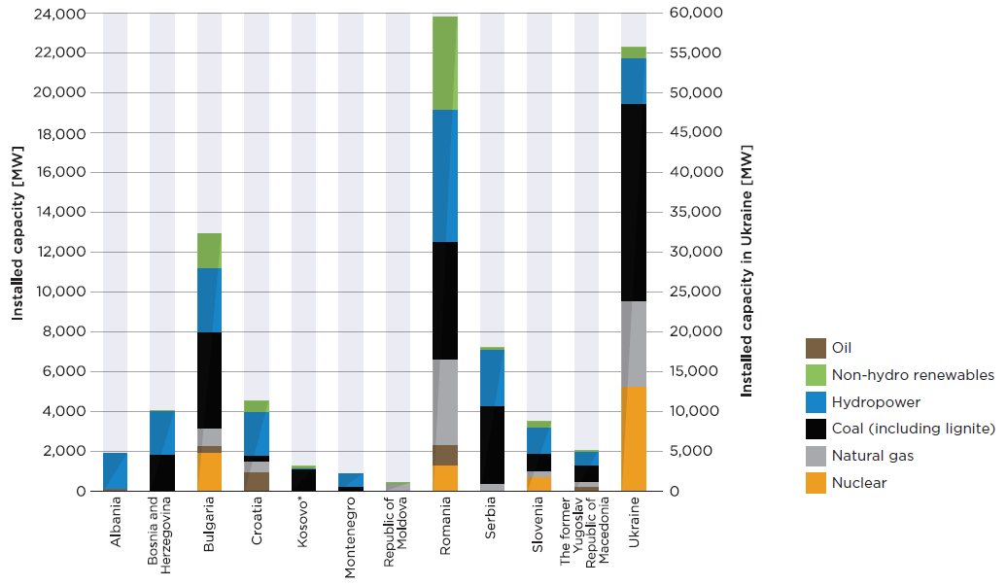
SEE – sumarno I
Instalisani kapaciteti po vrsti energenta
Izvor: Energy Community, IRENA

Slide 18
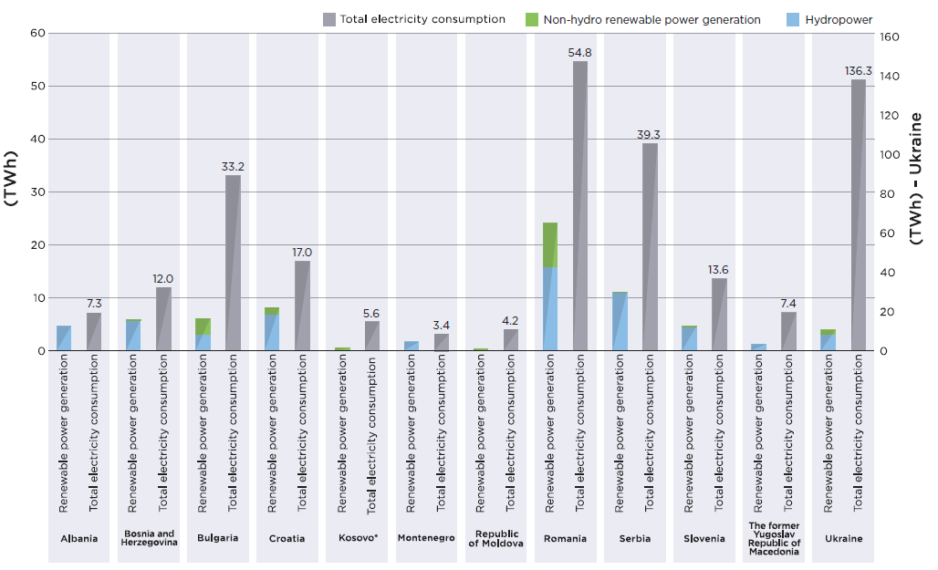
SEE – sumarno II
Uporedni prikaz ukupne potrošnje električne energije i proizvodnje iz OIE
Izvor: Energy Community, ENTSO-E i Eurostat

Slide 19
Šta dalje?

Slide 20
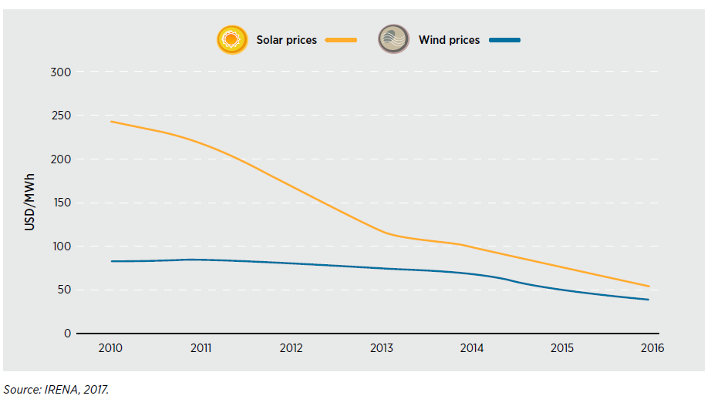
1. Uvođenje aukcijskog mehanizma za OIE
Aukcijski mehanizam u poslednjoj deceniji preuzima primat kao podsticajno sredstvo u oblasti obnovljivih izvora energije, potiskujući feed-in tarife
Fleksibilnost u obliku primene aukcija, dozvoljava kombinaciju različitih elemenata, čime je moguće postići kako zahteve razvoja OIE, tako i prilagođenje ekonomskoj situaciji, strukturi energetskog sektora i tržištu električne energije.
Pouzdanost u smislu cena i količina, omogućavaju državi da kontroliše kako cenu, tako i količinu, čime se omogućava sigurnost i stabilnost za investitore.
Potencijal za pronalaženje realne cene, gledano na stalno snižavanje cena opreme.
OD 2009. godine do danas cena PV panela je opala za 80%, dok je cena vetrogeneratora opala za 30%
Srednje vrednosti cena koje su rezultovale primenom aukcija u periodu od 2010 do 2016
2016
67
Br. zemalja sa aukcijama
2005
6
2010
250 US$/MWh
2016
50 US$/MWh
2010
85 US$/MWh
2016
45 US$/MWh

Slide 21
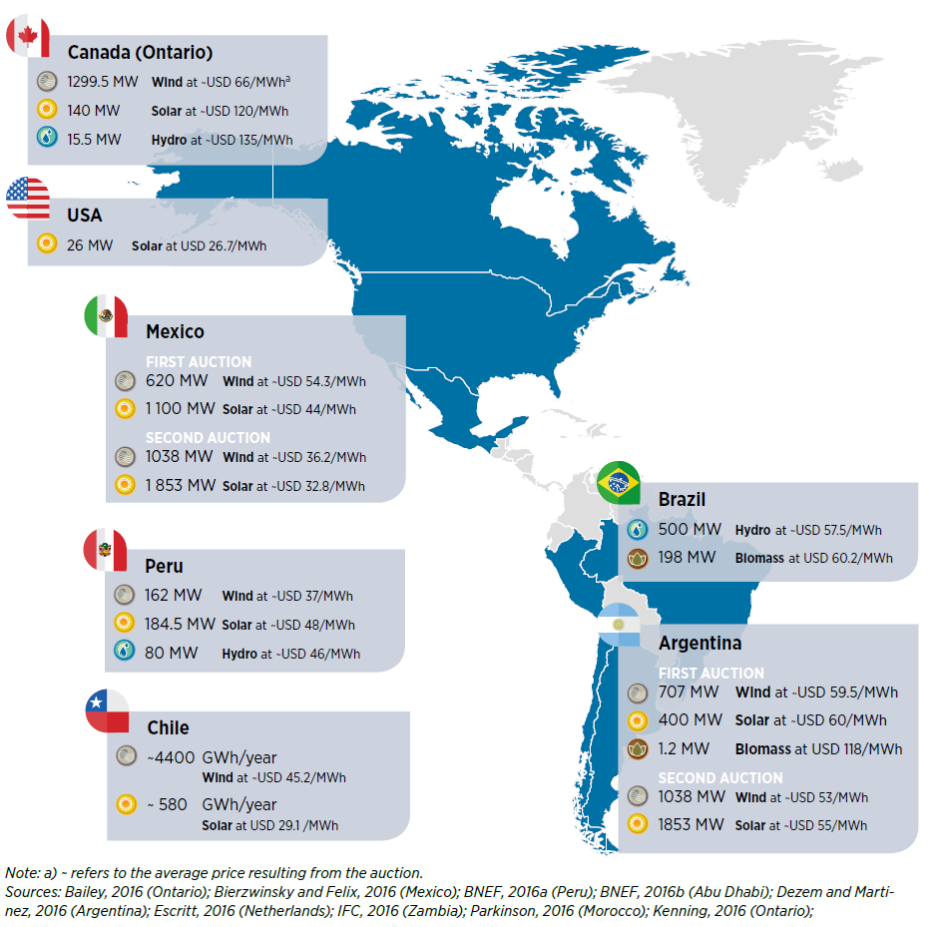
1. Uvođenje aukcijskog mehanizma za OIE
Cene i kapaciteti na aukcijama u 2016. godini (Izvor: IRENA, 2017.)

Slide 22
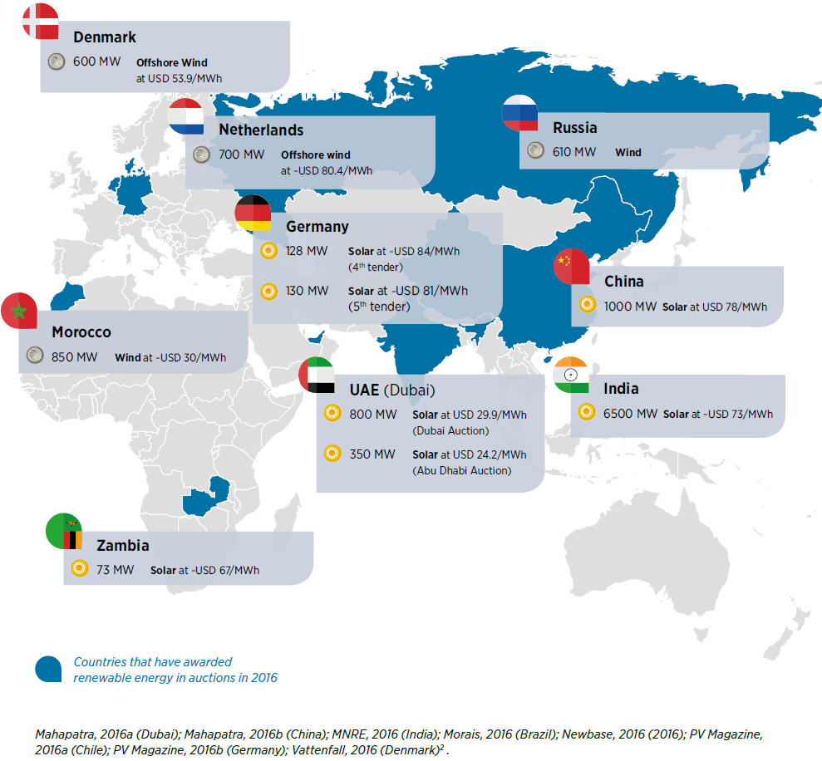
1. Uvođenje aukcijskog mehanizma za OIE
Cene i kapaciteti na aukcijama u 2016. godini (Izvor: IRENA, 2017.)

Slide 23
2. Deloitte-ov predlog još nekih mera
Ukidanje kvota i uvođenje jednokratne subvencije za javne institucije u pogledu solarnih elektrana na krovu
Ukidanjem kvota i uvođenjem jednokratne subvencije za izgradnju solarnih elektrana na krovovima javnih institucija (škola, fakulteta, bolnica…), bi se omogućilo ostvarenje ušteda na izdacima za električnu energiju ustanova koje se finansiraju iz budžeta. Osim budžetskih ušteda, time bi se poslala i snažna poruka u prilog ostvarenju ciljeva iz oblasti OIE.
Jednokratna subvencija bi bila u iznosu od najmanje 50% vrednosti investicije, a naravno mogla bi da bude i FIT na period od 12 godina.
Ukidanje kvota za domaćinstva u pogledu solarnih elektrana na krovu <10 kW
Ukidanje kvota za domaćinstva u pogledu solarnih elektrana na krovu instalisane snage manje od 10 kW, u skladu i sa standardom IEC 61727, ne bi imalo implikacija po distributivni elektroenergetski sistem. Uvođenje solarnih kapaciteta na ovaj način podrazumeva decentralizovanost i ravnomernu distribuiranost unutar distributivnog EE sistema, na taj način ne stvarajući nikakve neželjene posledice po taj sistem.
Solarni PV sistemi koje su instalirala domaćinstva u Nemačkoj su jedinične snage ispod 10 kW, i njihovo učešće u instalisanoj snazi u solarnim elektranama u Nemačkoj je ispod 15%, odnosno oko 6 GW.
Ukoliko bi domaćinstva u Srbiji instalirala solarne PV sisteme na krovu u istom procentu kao domaćinstva u Nemačkoj, njihova ukupna instalisan snaga bi bila oko 500 MW.
Realno bi ipak bilo za očekivati da bi ova mera doprinela povećanju instalisane snage za oko 100 – 125 MW.
Procena: Ž. Marković, Deloitte
U Nemačkoj za male solarne sisteme na krovu FIT iznosi 12,31 c€/kWh i garantovana je 20 godina.
400 kWh prosečan račun
95 RSD
Izvor: Fraunhofer ISE
Taksa za OIE
38 RSD

Slide 24
About Deloitte
Deloitte refers to one or more of Deloitte Touche Tohmatsu Limited, a UK private company limited by guarantee (“DTTL” or “Deloitte Global”), its network of member firms, and their related entities (collectively, the “Deloitte Network”). DTTL and each of its member firms are legally separate and independent entities. DTTL does not provide services to clients. Please see www.deloitte.com/about for a more detailed description of DTTL and its member firms.
Deloitte provides audit, tax, consulting, financial advisory and legal services to public and private clients spanning multiple industries. With a globally connected network of member firms in more than 150 countries and territories, Deloitte brings world-class capabilities and high-quality service to clients, delivering the insights they need to address their most complex business challenges. Deloitte’s approximately 225,000 professionals are committed to making an impact that matters.
Deloitte Central Europe is a regional organization of entities organized under the umbrella of Deloitte Central Europe Holdings Limited, the member firm in Central Europe of Deloitte Touche Tohmatsu Limited. Services are provided by the subsidiaries and affiliates of Deloitte Central Europe Holdings Limited, which are separate and independent legal entities.
The subsidiaries and affiliates of Deloitte Central Europe Holdings Limited are among the region’s leading professional services firms, providing services through more than 5,000 people in 41 offices in 17 countries.
© 2017 Deloitte Central Europe
© 2017 Deloitte Serbia

